Slide 1

CHĂM SÓC VÀ ĐIỀU TRỊ
BỆNH NHÂN NHIỄM COVID-19
PGS. TS. Đỗ Duy Cường –
Trung tâm Bệnh Nhiệt đới – Bệnh viện Bạch Mai
Hà Nội, 02/06/2021

Slide 2
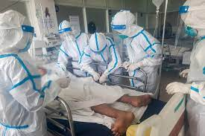
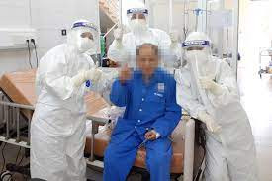
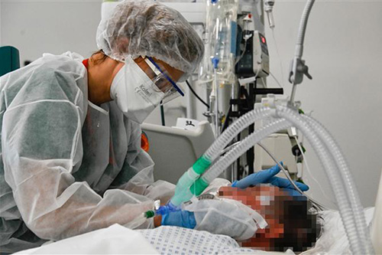
NỘI DUNG
Phân loại mức độ nặng nhẹ bệnh nhân COVID-19
Chăm sóc và điều trị bệnh nhân COVID-19.
Các biện pháp dự phòng lây nhiễm chéo COVID-19.

Slide 3
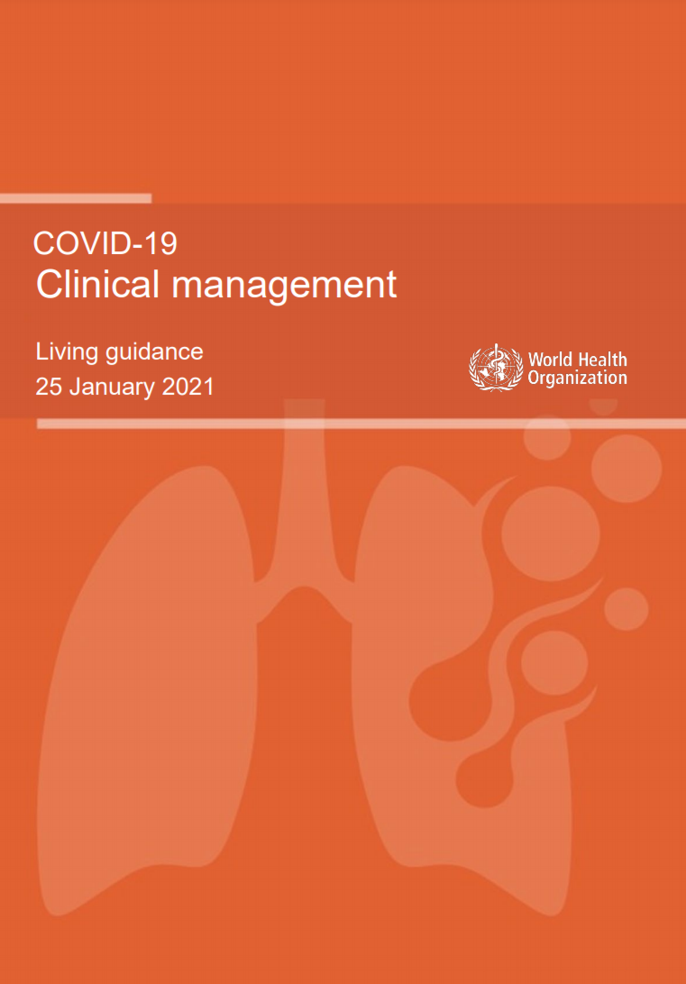
TCYTTG:
“Quản lý lâm sàng COVID-19”
25/1/2021

Slide 4
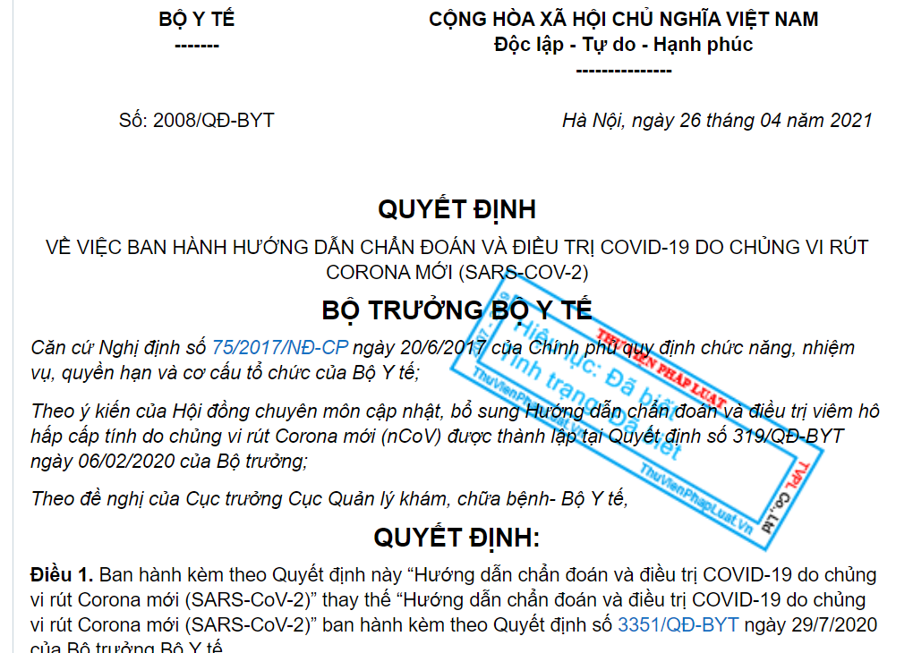
SOẠN THEO HƯỚNG DẪN
CHẨN ĐOÁN VÀ ĐIỀU TRỊ COVID-19 DO CHỦNG VI RÚT CORONA MỚI (SARS-COV-2)
(Quyết định số 2008/QĐ-BYT ngày 26/04/2021 của Bộ trưởng Bộ Y tế)

Slide 5
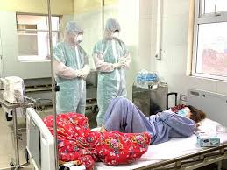
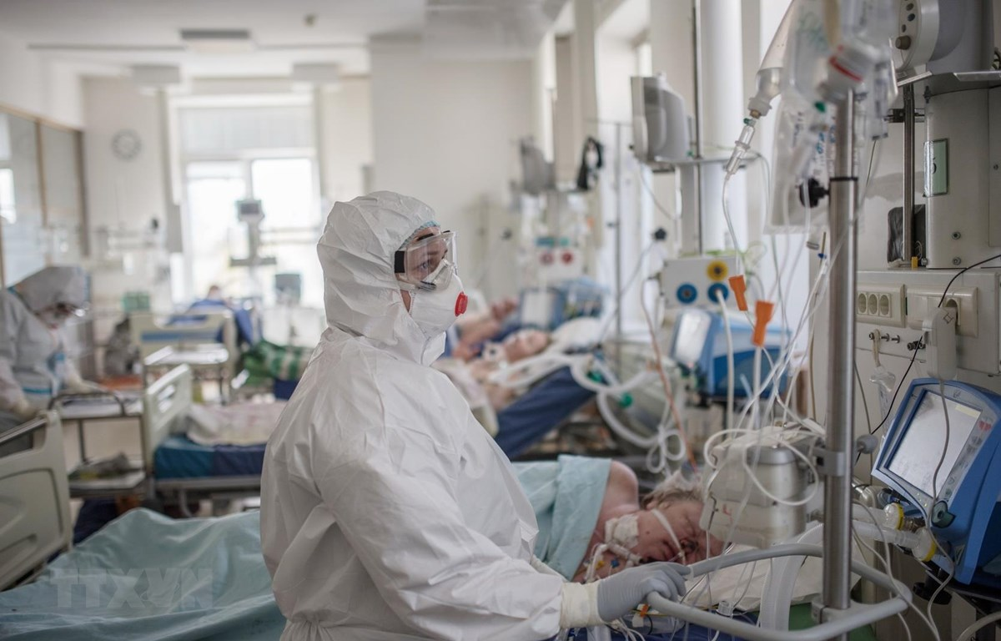
A- PHÂN LOẠI MỨC ĐỘ NẶNG NHẸ BỆNH NHÂN COVID-19

Slide 6
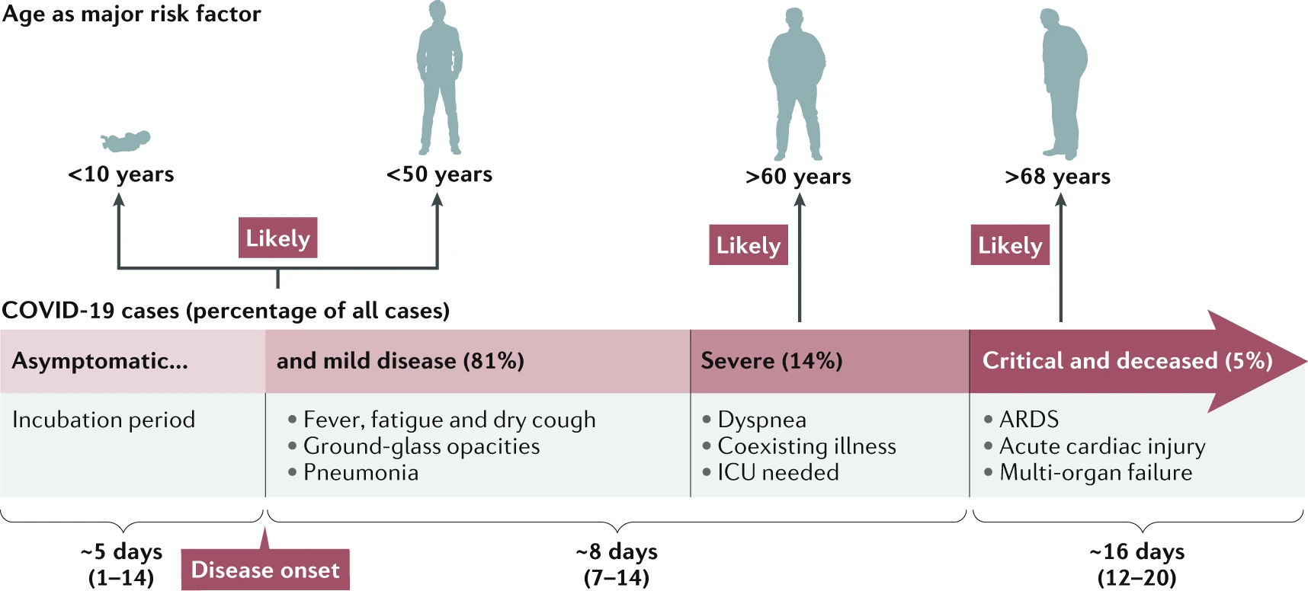
A- PHÂN LOẠI MỨC ĐỘ LÂM SÀNG BỆNH NHÂN COVID-19
Không triệu chứng:
Khẳng định bằng xét nghiệm realtime RT-PCR dương tính.
Không có triệu chứng lâm sàng.

Slide 7
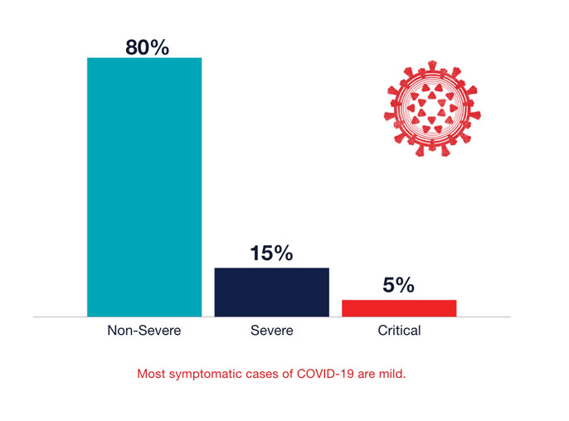

A- PHÂN LOẠI MỨC ĐỘ LÂM SÀNG BỆNH NHÂN COVID-19
2. Mức độ nhẹ: Viêm đường hô hấp trên cấp tính
Không đặc hiệu: như sốt, ho khan, đau họng, nghẹt mũi, mệt mỏi, đau đầu, đau mỏi cơ,
Mất ngửi.
Mất vị giác.
Không có các dấu hiệu của viêm phổi hoặc thiếu ô xy.

Slide 8
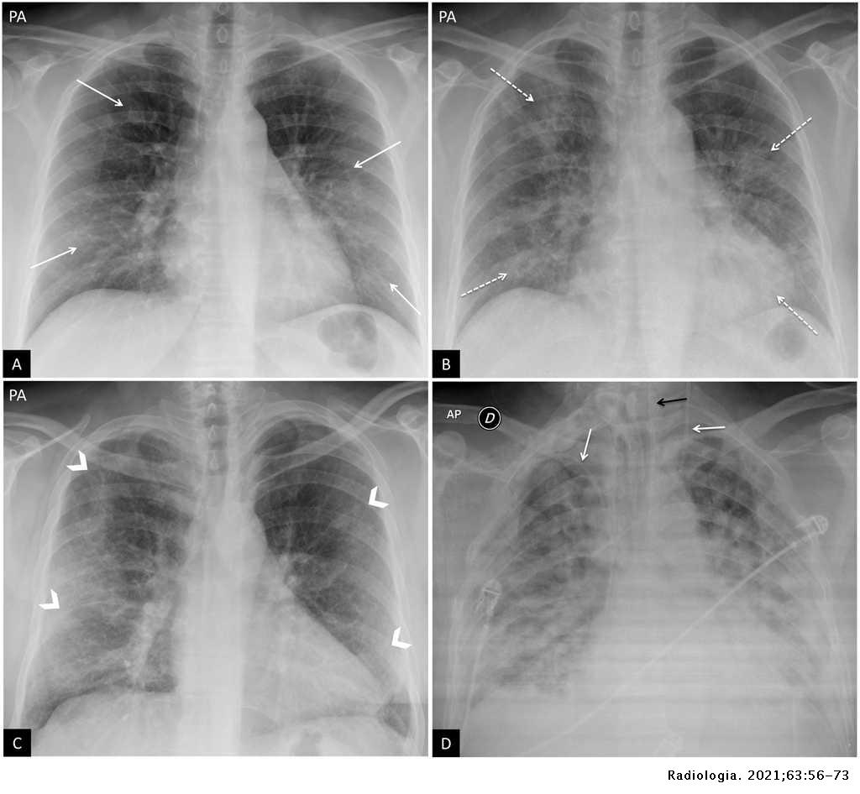
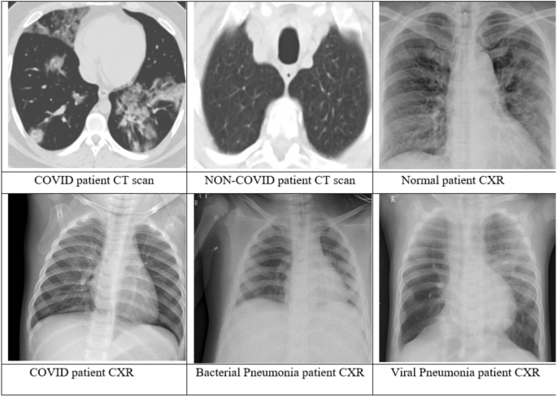
A- PHÂN LOẠI MỨC ĐỘ LÂM SÀNG BỆNH NHÂN COVID-19
3. Mức độ vừa: Viêm phổi
- Người lớn và trẻ lớn: sốt, ho, khó thở, thở nhanh và không có dấu hiệu viêm phổi nặng, SpO₂ ≥ 93% (khí trời).
- Trẻ nhỏ: Ho hoặc khó thở và thở nhanh, không có các dấu hiệu của viêm phổi nặng.
- Chẩn đoán dựa vào lâm sàng, X-quang, siêu âm hoặc CT phổi: hình ảnh viêm phổi kẽ hoặc phát hiện các biến chứng.

Slide 9
A- PHÂN LOẠI MỨC ĐỘ LÂM SÀNG BỆNH NHÂN COVID-19
4. Mức độ nặng- Viêm phổi nặng
Người lớn và trẻ lớn: sốt hoặc nghi ngờ nhiễm trùng hô hấp, kèm theo bất kỳ một dấu hiệu: nhịp thở > 30 lần/ph, khó thở nặng, hoặc SpO₂ < 93% (khí phòng).
Trẻ nhỏ: Ho hoặc khó thở, và có ít nhất một trong các dấu hiệu sau đây:
+ Tím tái hoặc SpO₂ < 93%; suy hô hấp nặng (thở rít, rút lõm lồng ngực); Hoặc:
+ Được chẩn đoán viêm phổi và có bất kỳ dấu hiệu nặng sau: không thể uống/bú được; rối loạn ý thức (li bì hoặc hôn mê); co giật. Các dấu hiệu khác viêm phổi: rút lõm lồng ngực, thở nhanh.
Lâm sàng, X-quang: xác định các biến chứng nặng.

Slide 10
A- PHÂN LOẠI MỨC ĐỘ LÂM SÀNG BỆNH NHÂN COVID-19
5. Mức độ nguy kịch
5.1. Hội chứng suy hô hấp cấp tiến triển (ARDS)
5.2. Nhiễm trùng huyết (sepsis)
5.3. Sốc nhiễm trùng
5.4. Các biến chứng nặng- nguy kịch khác: nhồi máu phổi, đột quỵ, sảng.

Slide 11
5.1- Hội chứng suy hô hấp cấp tiến triển (ARDS)
- Khởi phát: các triệu chứng hô hấp mới hoặc xấu đi trong vòng một tuần kể từ khi có các triệu chứng lâm sàng.
- X-quang, CT scan hoặc siêu âm phổi: hình ảnh mờ hai phế trường mà không phải do tràn dịch màng phổi, xẹp thùy phổi hoặc các nốt ở phổi.
- Nguồn gốc của phù phổi không phải do suy tim hoặc quá tải dịch. Cần đánh giá khách quan (siêu âm tim) để loại trừ phù phổi do áp lực thủy tĩnh nếu không thấy các yếu tố nguy cơ.
- Thiếu ô xy máu: ở người lớn, phân loại dựa vào chỉ số PaO₂/FiO₂ (P/F) và SpO₂/FiO₂ (S/F) khi không có k.quả PaO₂:
+ ARDS nhẹ: 200 mmHg < P/F ≤ 300 mmHg với PEEP hoặc CPAP ≥ 5 cm H₂O.
+ ARDS vừa: 100 mmHg < P/F ≤ 200 mmHg với PEEP ≥ 5 cmH₂O).
+ ARDS nặng: P/F ≤ 100 mmHg với PEEP ≥ 5 cmH₂O
+ Khi không có PaO₂: S/F ≤ 315 gợi ý ARDS (kể cả BN không thở máy).

Slide 12
5.2. Nhiễm trùng huyết (sepsis)
Người lớn: có dấu hiệu rối loạn chức năng các cơ quan:
+ Thay đổi ý thức: ngủ gà, lơ mơ, hôn mê
+ Khó thở hoặc thở nhanh, độ bão hòa ô xy thấp.
+ Nhịp tim nhanh, mạch bắt yếu, chi lạnh, hoặc hạ huyết áp, da nổi vân tím.
+ Thiểu niệu hoặc vô niệu
+ Xét nghiệm có rối loạn đông máu, giảm tiểu cầu, nhiễm toan, tăng lactate, tăng bilirubine...
Trẻ em: khi nghi ngờ hoặc khẳng định do nhiễm trùng và có ít nhất 2 tiêu chuẩn của hội chứng đáp ứng viêm hệ thống (SIRS) và một trong số đó phải là thay đổi thân nhiệt hoặc số lượng bạch cầu bất thường.

Slide 13
5.3. Sốc nhiễm trùng
Người lớn: hạ HA kéo dài mặc dù đã hồi sức dịch, phải sử dụng thuốc vận mạch để duy trì HA ĐM TB bình (MAP) ≥ 65 mmHg và Lactate huyết thanh > 2 mmol/L.
Trẻ em: sốc nhiễm trùng xác định khi có:
+ Bất kỳ tình trạng hạ HA nào.
+ Hoặc có bất kỳ 2-3 dấu hiệu sau: thay đổi ý thức, nhịp tim nhanh hoặc chậm (< 90 nhịp/phút hoặc > 160 nhịp/phút ở trẻ nhũ nhi, và < 70 nhịp/phút hoặc > 150 nhịp/phút ở trẻ nhỏ); thời gian làm đầy mao mạch kéo dài (> 2 giây); hoặc giãn mạch ấm/mạch nẩy; thở nhanh, da nổi vân tím hoặc có chấm xuất huyết hoặc ban xuất huyết; tăng nồng độ lactate; thiểu niệu; tăng hoặc hạ thân nhiệt.

Slide 14
6. Hội chứng viêm hệ thống liên quan Covid-19 ở trẻ em (MIS-C)
(Multisytem Inflammatory Syndrome in Children- MIS-C):
Sốt
Nhịp tim nhanh
Khó thở
Đau bụng, nôn, tiêu chảy
Phát ban
Sưng phù môi lưỡi,…

Slide 15
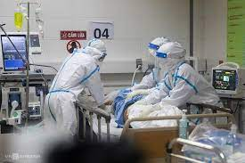
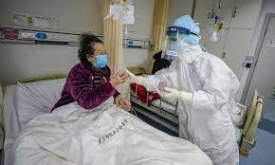
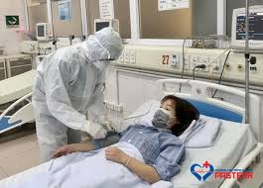
B- Chăm sóc và điều trị bệnh nhân COVID-19

Slide 16
I- NGUYÊN TẮC ĐIỀU TRỊ CHUNG
Phân loại và xác định nơi điều trị theo mức độ nặng của bệnh:
1.1- Ca bệnh nghi ngờ: cần được khám, theo dõi và cách ly ở khu riêng, lấy bệnh phẩm đúng cách để chẩn đoán xác định.
1.2- Ca bệnh xác định: theo dõi và điều trị cách ly hoàn toàn.
1.3- Ca bệnh nhẹ (viêm đường hô hấp trên, viêm phổi nhẹ) điều trị tại các khoa phòng thông thường.
1.4- Ca bệnh nặng (viêm phổi nặng, NTH) hoặc ca nhẹ ở người già, bệnh nền: điều trị tại các phòng Cấp cứu hoặc Khoa HSTC.
1.5- Ca bệnh nặng-nguy kịch: (suy hô hấp nặng, ARDS, sốc nhiễm trùng, suy đa cơ quan) cần được điều trị tại khoa HSTC.
2. Điều trị hỗ trợ và điều trị triệu chứng là chủ yếu, có thể áp dụng một số phác đồ được BYT cho phép.
3. Cá thể hóa biện pháp điều trị, đặc biệt ca nặng-nguy kịch.
4. Theo dõi, phát hiện và xử trí kịp thời các biến chứng

Slide 17
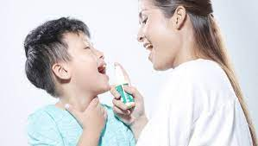
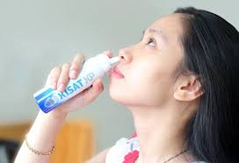
II- Các biện pháp theo dõi và điều trị chung
Nghỉ ngơi tại giường, phòng bệnh đảm bảo thông thoáng, sử dụng hệ thống lọc không khí, đèn cực tím (nếu có).
Vệ sinh mũi họng: Giữ ẩm mũi bằng nhỏ dung dịch nước muối sinh lý, súc miệng họng bằng các dung dịch vệ sinh miệng họng thông thường.
Giữ ấm nếu trời lạnh.
Uống đủ nước, đảm bảo cân bằng dịch, điện giải.
Thận trọng khi truyền dịch cho người viêm phổi.
Dinh dưỡng, nâng cao thể trạng, bổ sung vitamin.

Slide 18
II- Các biện pháp theo dõi và điều trị chung
Hạ sốt: Paracetamol: 10-15 mg/kg/lần, <60 mg/kg/ngày (TE) và <2 g/ngày (NL).
Giảm ho, thuốc YHCT.
Đánh giá, điều trị, tiên lượng các bệnh lý mãn tính (nếu có).
PHCN: ngăn chặn suy giảm thể chất, tinh thần, vận động.
Tư vấn, hỗ trợ tâm lý, động viên người bệnh.
Theo dõi lâm sàng, tiến triển tổn thương phổi (X-quang, CT), đặc biệt ngày 7-10, phát hiện nặng (suy HH, tuần hoàn).
Dụng cụ cấp cứu tối thiểu: máy theo dõi SpO2, hệ thống/bình cung cấp ô-xy, gọng mũi, mask có túi dự trữ, bóng, mặt nạ, máy thở, và dụng cụ đặt ống NKQ phù hợp các lứa tuổi, ECMO,..

Slide 19
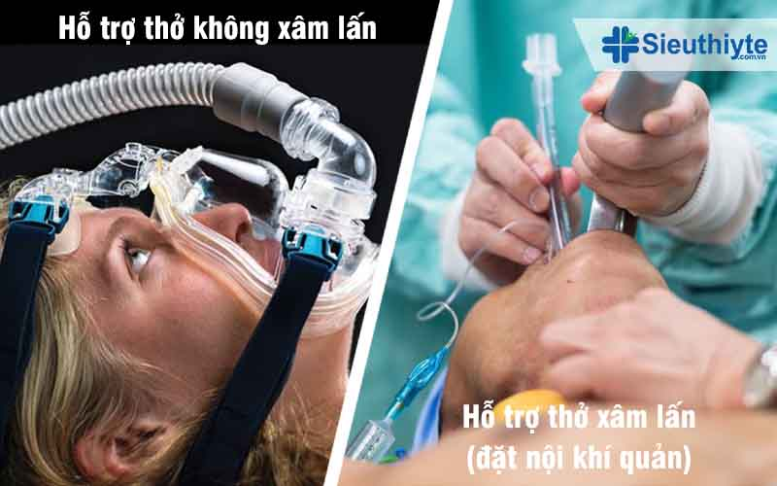
III- Điều trị suy hô hấp
3.1. Liệu pháp ô xy và theo dõi
- Cho thở ô-xy ngay với BN viêm đường hô hấp cấp nặng có suy hô hấp, thiếu ô xy máu, sốc,… để đạt đích SpO₂ > 94%.
- Theo dõi sát phát hiện các dấu hiệu nặng, thất bại với liệu pháp thở oxy để can thiệp kịp thời.

Slide 20
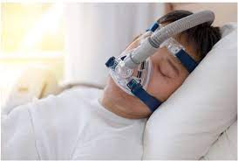
3.2. Điều trị suy hô hấp nguy kịch & ARDS
- Khi O₂ máu không được cải thiện, SpO₂ ≤ 92%, hoặc/và gắng sức hô hấp: chỉ định thở thở ô xy dòng cao qua gọng mũi (High Flow Nasal Oxygen-HFNO), CPAP, hoặc thở máy không xâm nhập BiPAP.
- Không áp dụng thở máy không xâm nhập: Rối loạn huyết động, suy chức năng đa cơ quan, rối loạn ý thức.
- Theo dõi chặt chẽ để can thiệp kịp thời. Nếu thiếu ô xy không cải thiện với hỗ trợ hô hấp không xâm nhập: → đặt NKQ và thở máy xâm nhập.
- Đặt ống NKQ bởi người có kinh nghiệm, áp dụng các biện pháp dự phòng lây nhiễm qua không khí khi đặt NKQ.

Slide 21
3.2. Điều trị suy hô hấp nguy kịch & ARDS
- Hỗ trợ hô hấp: áp dụng phác đồ hỗ trợ hô hấp trong ARDS cho người lớn và trẻ em. Chú ý các điểm sau:
+ Thở máy: áp dụng chiến lược thở máy bảo vệ phổi, với thể tích khí lưu thông thấp (4-8 ml/kg trọng lượng lý tưởng) và áp lực thì thở vào thấp (giữ áp lực cao nguyên hay Pplateau < 30 cmH₂O, ở trẻ em giữ Pplateau < 28 cmH₂O). Thể tích khí lưu thông ban đầu 6 ml/kg, điều chỉnh theo sự đáp ứng của người bệnh và theo mục tiêu điều trị.
+ Chấp nhận tăng CO₂, giữ đích pH ≥ 7.20.
+ Nếu ARDS nặng → thở máy ở tư thế nằm sấp 12-16 giờ/ngày (nếu có thể).
+ Áp dụng chiến lược PEEP cao cho ARDS vừa và nặng. Tùy theo độ giãn nở (compliance) của phổi để cài đặt PEEP phù hợp.

Slide 22
3.2. Điều trị suy hô hấp nguy kịch & ARDS
+ Tránh ngắt kết nối người bệnh khỏi máy thở dẫn tới mất PEEP và xẹp phổi. Nên sử dụng hệ thống hút NKQ kín.
+ Ở TE và trẻ SS, có thể thở máy cao tần (HFOV-High Frequency Oscillatory Ventilation) sớm, hoặc khi thất bại thở máy thông thường. Không sử dụng HFOV cho người lớn.
+ Đảm bảo an thần, giảm đau thích hợp. Nếu ARDS vừa - nặng: dùng giãn cơ.
- Kiểm soát cân bằng dịch, tránh quá tải dịch.
- Thiếu ô xy nặng, dai dẳng, thất bại với các biện pháp điều trị thông thường→ Cân nhắc chỉ định kỹ thuật trao đổi ô xy qua màng ngoài cơ thể (ECMO) ở nơi có điều kiện.
- Chỉ định ECMO cần liên hệ sớm và tuân thủ quy trình vận chuyển do BYT quy định.

Slide 23
IV. Điều trị sốc nhiễm trùng
4.1. Hồi sức dịch:
Sử dụng NaCl 9%o hay Ringer lactat. Tránh dùng dung dịch nhược trương, Haes-steril, Gelatin để hồi sức dịch.
Liều lượng: Truyền TM nhanh 250-500ml/15-30 ph đầu (TE 10-20ml/kg 30-60 ph đầu), đánh giá quá tải dịch sau mỗi lần bù nhanh. Theo dõi sát dấu hiệu quá tải dịch.
Theo dõi dấu hiệu cải thiện tưới máu: HA TB > 65 mgHg (NL), theo lứa tuổi TE; nước tiểu (> 0.5 ml/kg/giờ (NL) và > 1 ml/kg/giờ (TE), cải thiện thời gian làm đầy mao mạch, màu sắc da, ý thức, và nồng độ lactat/ máu.

Slide 24
IV. Điều trị sốc nhiễm trùng
4.2. Thuốc vận mạch:
CĐ khi huyết động, tưới máu không cải thiện.
NL: Nor-Adrenaline: điều chỉnh liều để đạt đích HA ĐM TB (MAP) ≥ 65 mmHg và cải thiện tưới máu. Nếu không cải thiện hoặc có rối loạn chức năng tim: thêm Dobutamine.
TE: Adrenaline là lựa chọn ban đầu, có thể cho dopamin, hoặc dobutamine. Trong trường hợp sốc giãn mạch (áp lực mạch hay chênh lệch HAmax và min > 40 mmHg), cân nhắc cho thêm Nor-Adrenaline.
Truyền TMTT hoặc TM ngoại biên hoặc truyền trong xương.
Thăm dò huyết động xâm nhập/không xâm nhập để đánh giá, theo dõi huyết động → điều chỉnh dịch, thuốc vận mạch.

Slide 25
IV. Điều trị sốc nhiễm trùng
4.3. Cấy máu và kháng sinh phổ rộng theo kinh nghiệm sớm trong vòng 1 giờ xác định sốc nhiễm trùng.
4.4. Kiểm soát đường máu, (giữ mức 8-10 mmol/L), can xi máu, albumin máu, (truyền albumin khi < 30 g/L, giữ mức máu ≥ 35 g/L).
4.5. Suy thượng thận cấp, hoặc sốc phụ thuộc catecholamine: hydrocorticone liều thấp: NL 50mg TM mỗi 6 giờ; TE 2 mg/kg/liều đầu tiên, sau đó 0,5-1,0 mg/kg mỗi 6 giờ.
4.6. Truyền khối hồng cầu giữ Hb ≥ 10 g/dl.

Slide 26

Khuyến cáo WHO điều trị kháng sinh trên bệnh nhân COVID-19
Thể nhẹ: không dùng kháng sinh dự phòng.
Thể trung bình: kháng sinh chỉ cho khi có nghi ngờ có nhiễm khuẩn trên lâm sàng.
Thể nặng:
- Điều trị kháng sinh khi có vi khuẩn nghi ngờ dựa theo nhận định lâm sàng, yếu tố cơ địa của bệnh nhân, và tình hình dịch tễ của địa phương.
- Cho kháng sinh này cần càng sớm càng tốt (trong vòng 1 giờ sau -khi nhận định lâm sàng), tốt nhất là nên lấy máu cấy tìm vi khuẩn trước khi cho kháng sinh.
Liệu trình điều trị nên được đánh giá lại hàng ngày để xem xét xuống thang.

Slide 27
V. Điều trị hỗ trợ chức năng các cơ quan
5.1- Hỗ trợ chức năng thận:
+ Đảm bảo huyết động, cân bằng nước-điện giải, lợi tiểu.
+ Nếu suy thận nặng, suy đa cơ quan và/hoặc quá tải dịch, áp dụng các biện pháp thận thay thế: lọc máu liên tục/ngắt quãng, thẩm phân phúc mạc,..
5.2- Hỗ trợ chức năng gan.
5.3- Điều chỉnh RL đông máu: truyền tiểu cầu, plasma tươi, các yếu tố đông máu.
+ Nếu D-dimer > 500 - 1000 μg/L: enoxaparine liều dự phòng;
+ Nếu D-dimer > 1000 μg/L: enoxaparine liều điều trị.

Slide 28
VI. Các biện pháp điều trị khác:
6.1. Corticosteroids toàn thân
6.1.1. Chỉ định:
a) Mức độ vừa, nặng hoặc nguy kịch:
* Vừa/nặng: có một trong những biểu hiện:
- SpO₂ ≤ 93% (khí trời), hoặc/và tím tái, hoặc cần thở ô xy.
- Thở nhanh > 30 lần/ph (NL, trẻ > 5 tuổi); ≥ 40 lần/ph (trẻ 1-5t); ≥ 50 lần/ph (trẻ 2-11 tháng), ≥ 60 lần/ph(trẻ < 2 tháng).
- Suy HH nặng (co kéo cơ HH phụ, nói hụt hơi; rút lõm lồng ngực, thở rên, tím tái, hoặc không uống/bú được; rối loạn ý thức (li bì hoặc hôn mê); co giật.
* Nguy kịch: Thở (không xâm nhập/xâm nhập) và/hoặc dùng vận mạch; ARDS; NKH (sepsis, septic shock).
b) Hội chứng viêm hệ thống ở TE ở COVID-19 (MIS-C)
c) Covid-19 có bệnh nền cần điều trị corticosteroid toàn thân

Slide 29
6.1.2. Liều:
a) Mức độ vừa, nặng hoặc nguy kịch:
DEXAMETHASONE (ưu tiên): tối thiểu tới 7-10 ngày.
- Theo dõi sát G/máu và tác dụng bất lợi của corticosteroid.
- Liều lượng: NL: 6 mg 1 lần/ngày; TE: 0.15 mg/kg/lần (tối đa 6 mg), 1 lần/ngày. Tiêm tĩnh mạch hoặc đường uống
Nếu không có Dexamethasone, thay thế bằng:
Hydrocortisone:
- Liều lượng: NL: 50 mg/lần, 3 lần/cách 8 giờ, hoặc 100 mg/lần, 2 lần/ngày, cách 12 giờ (TM). TE: 0.5 mg/kg/lần, 2 lần/ngày cách 12 giờ (tối đa 150 mg/ngày), TM.

Slide 30
Methylprednisolone: NL 16 mg/lần, 2 lần/ngày, cách 12 giờ. TE: 0.8 mg/kg/lần, 2 lần/ngày cách 12 giờ (tối đa 32 mg/ngày); TM.
Prednisolone: NL: 40 mg/lần, 1 lần/ngày. TE: 1 mg/kg/lần (tối đa 40 mg), 1 lần/ngày (Uống).
b) Hội chứng viêm hệ thống liên quan tới COVID-19 ở trẻ em (MIS-C): Steroid, IVIG, các biện pháp điều trị hỗ trợ khác
- Thuốc: methylprednisolone, prednisolone, prednisone.
- Đường dùng: tiêm tĩnh mạch, chuyển đường uống.
c) Những trường hợp COVID-19 có bệnh nền: tiếp tục điều trị bệnh nền bằng corticosteroid toàn thân.

Slide 31
6.2. Điều trị và dự phòng rối loạn đông máu
Theo dõi, xét nghiệm D-Dimer, Fibrinogen..., phân tầng nguy cơ huyết khối tĩnh mạch.
Chỉ định và liều lượng Enoxaparin theo bảng (NL, TE), theo nguy cơ huyết khối. Theo dõi Anti-Xa.
Luôn đánh giá nguy cơ chảy máu trước và trong quá trình sử dụng liệu pháp chống đông.
BN đang sử dụng các thuốc chống đông dự phòng đường uống (warfarin)→ chuyển sang heparin không phân đoạn hoặc heparin trọng lượng phân tử thấp.
* Nếu có CCĐ với Heparine và Enoxaparin: sử dụng các biện pháp cơ học.
* Theo dõi các dấu hiệu nghi ngờ tắc mạch: đột quỵ, tắc mạch sâu, nhồi máu phổi, hội chứng vành cấp.

Slide 32
Chỉ định và liều lượng Enoxaparin ở người lớn
 | Nguy cơ thấp | Nguy cơ trung bình | Nguy cơ cao
Tiêu chí | D-Dimer < 1000 ng/ml Fibrinogen < 5 g/l | D-Dimer 1000-2900 ng/ml Fibrinogen ≥ 5g/l | Có bất cứ yếu tố nguy cơ nào: D-Dimer ≥ 3000 ng/ml Fibrinogen ≥ 8g/l Die Score ≥ 4 Thở máy, ECMO Có yếu tố nguy cơ cao tắc mạch phổi
Thuốc | BMI <20: Enoxaparin 40mg TDD mỗi 24h hoặc heparin nếu CrCl <30 ml/phút BMI 20-29: Enoxaprin 40 mg TDD mỗi 24h hoặc Heparin nếu CrCl <30 ml/phút BIMI ≥ 30: Enoxaparin 40mg TDD mỗi 12h hoặc Heparin nếu CrCl <30 ml/ph | BMI <20: Enoxaparin 40mg TDD mỗi 24h hoặc Heparin nếu CrCl < 30ml/phút BMI ≥ 20: Enoxaparin 40mg TDD mỗi 12h (0.5mg/kg/12 giờ) hoặc Heparin nếu CrCl <30 ml/phút Nếu có sự gia tăng nhanh d-dimer hoặc tình trạng oxy máu xấu đi cấp tính chuyển sang liều nguy cơ cao | ≤ 150 kg: Enoxaparin 1 mg/kg TDD mỗi 12h >150kg hoặc CrCl <30 ml/phút: Heparin chỉnh liều theo APTT
Theo dõi | Không khuyến cáo theo dõi Anti- Xa | Theo dõi Anti-Xa khi dùng enoxaparine Theo dõi APTT khi dùng Heparin | Theo dõi Anti-Xa khi dùng Enoxaprin Theo dõi APTT, AT III khi dùng Heparin

Slide 33
6.3. Lọc máu ngoài cơ thể:
Chỉ định: ARDS nặng và/hoặc sốc nhiễm trùng nặng không đáp ứng hoặc đáp ứng kém. Lọc máu liên tục ngoài cơ thể bằng quả lọc có khả năng hấp phụ cytokines.
6.4. Immunoglobuline truyền tĩnh mạch (IVIG):
- Tùy từng BN, cân nhắc sử dụng IVIG nếu nặng.
- MIS-C: 2g/kg (max100g), TM/12-24h, hoặc 1g/kg/ngàyx2 ngày.
6.5. Thuốc kháng sinh:
- Không sử dụng KS nếu viêm đường hô hấp trên đơn thuần.
- Với BN viêm phổi: cấy máu, cấy đờm tìm VK, cân nhắc sử dụng KS theo kinh nghiệm (tuổi, dịch tễ, để gợi ý căn nguyên). Điều chỉnh theo KSĐ.
- Nếu có tình trạng NTH, cần cho KS phổ rộng trong vòng một giờ, điều chỉnh KS thích hợp theo KSĐ.
- Nhiễm trùng thứ phát: tùy căn nguyên, dịch tễ, kháng KS để lựa chọn KS thích hợp.
6.6. Thuốc kháng vi rút: Nhiều thuốc được thử nghiệm nhưng chưa có hiệu quả rõ ràng.

Slide 34
6.7. Phục hồi chức năng và chăm sóc dinh dưỡng
Cân nhắc PHCN hô hấp sớm, dinh dưỡng đầy đủ Calo và các vitamin thiết yếu.
Đảm bảo cân bằng nước, điện giải
6.8. Phát hiện và xử trí các biểu hiện thần kinh và tâm thần.
Mê sảng: (BN nặng): thang điểm đánh giá sảng, xác định và xử lý nguyên nhân, điều trị sảng thích hợp.
Lo âu và trầm cảm: Hỗ trợ tâm lý-XH.
Rối loạn giấc ngủ.
Hỗ trợ SK tâm thần và tâm lý xã hội cho tất cả ai nghi ngờ hoặc xác nhận mắc COVID-19.

Slide 35
VII. Dự phòng biến chứng: Các ca nặng tại các ICU:
7.1. Nhiễm trùng bệnh viện
7.1.1. Dự phòng viêm phổi thở máy : Gói dự phòng viêm phổi liên quan thở máy:
Nên đặt ống NKQ đường miệng.
Đặt người bệnh nằm tư thế đầu cao 30-45º.
Vệ sinh răng miệng.
Sử dụng hệ thống hút kín, định kỳ làm thoát nước đọng trong dây máy thở.
Sử dụng bộ dây máy thở mới cho mỗi bệnh nhân; chỉ thay dây máy thở khi bẩn hoặc hư hỏng trong khi người bệnh đang thở máy.
- Thay bình làm ấm/ẩm khi bị hỏng, bẩn, hoặc sau mỗi 5-7 ngày.
7.1.2. Dự phòng NTH liên quan tới đường truyền trung tâm:
Bảng kiểm theo dõi khi đặt đường truyền trung tâm. Rút khi không cần thiết.
7.2. Loét do tỳ đè: Xoay trở người bệnh thường xuyên
7.3. Viêm loét dạ dày do stress và xuất huyết tiêu hóa
Cho ăn qua đường tiêu hóa sớm (trong vòng 24-48 giờ sau nhập viện)
Thuốc kháng H₂ /ức chế bơm proton nếu nguy cơ XHTH (thở máy ≥ 48 giờ, RL đông máu, điều trị thay thế thận, có bệnh gan, nhiều bệnh nền, suy chức năng đa cơ quan).

Slide 36
7.4. Yếu cơ liên quan tới điều trị hồi sức:
Khi có thể, tích cực cho vận động sớm trong quá trình điều trị.
VIII. Một số quần thể đặc biệt:
8.1. Phụ nữ mang thai:
Khi nghi ngờ hoặc khẳng định nhiễm SARS-CoV-2 cần được điều trị theo các biện pháp như trên.
Chú ý tới những thay đổi sinh lý khi mang thai.
8.2. Người cao tuổi:
Người cao tuổi với các bệnh lý nền: Tăng nguy cơ mắc bệnh nặng và tử vong.
Chăm sóc và điều trị cần phối hợp các chuyên khoa.
Chú ý tới những thay đổi sinh lý ở người cao tuổi.
Tương tác thuốc trong quá trình điều trị.
Chăm sóc giảm nhẹ.

Slide 37
IX- TIÊU CHUẨN XUẤT VIỆN
9.1. Người bệnh được xuất viện khi có đủ các tiêu chuẩn sau:
9.1.1. Người có triệu chứng
Hết sốt, các triệu chứng lâm sàng cải thiện, toàn trạng tốt, các dấu hiệu sinh tồn ổn định, chức năng các cơ quan bình thường, xét nghiệm máu trở về bình thường, X-quang phổi cải thiện.
Cách ly tập trung tại cơ sở y tế tối thiểu 14 ngày từ khi có triệu chứng lâm sàng đầu tiên VÀ tối thiểu hai mẫu bệnh phẩm liên tiếp (cách nhau 48-72 giờ) âm tính với SARS-CoV-2 bằng phương pháp real-time RT-PCR; thời gian từ khi lấy mẫu bệnh phẩm cuối cùng tới khi ra viện không quá 24h.
9.1.2. Người không có triệu chứng
Cách ly tập trung tại cơ sở y tế tối thiểu 14 ngày VÀ tối thiểu hai mẫu bệnh phẩm liên tiếp (cách nhau từ 48 đến 72 giờ) xét nghiệm âm tính với SARS-CoV-2 bằng phương pháp realtime RT-PCR; thời gian từ khi lấy mẫu bệnh phẩm cuối cùng tới khi ra viện không quá 24h.

Slide 38
IX- TIÊU CHUẨN XUẤT VIỆN
9.2. Theo dõi sau xuất viện:
Người bệnh cần tiếp tục được cách ly phù hợp tại nhà dưới sự giám sát của Y tế cơ sở và CDC địa phương thêm 14 ngày.
Theo dõi thân nhiệt tại nhà 2 lần/ngày, nếu thân nhiệt > 38°C ở hai lần đo liên tiếp hoặc có các dấu hiệu bất thường khác: phải đến khám lại ngay tại các cơ sở y tế.
Làm xét nghiệm SARS-CoV-2 bằng phương pháp real-time RT-PCR tại thời điểm ngày thứ 7 và ngày thứ 14.
Đối với những trường hợp xét nghiệm SARS-CoV-2 bằng phương pháp real-time RT-PCR tái dương tính trong thời gian theo dõi sau xuất viện: Tiếp tục cách ly tại nhà 7 ngày và làm thêm một lần xét nghiệm vào ngày thứ 7.

Slide 39
C- CÁC BIỆN PHÁP DỰ PHÒNG LÂY NHIỄM CHÉO

Slide 40
C- CÁC BIỆN PHÁP DỰ PHÒNG LÂY NHIỄM CHÉO
Là một bước quan trọng trong chẩn đoán và điều trị người bệnh mắc COVID-19.
Cần được thực hiện ngay khi người bệnh tới nơi tiếp đón ở các cơ sở y tế.
Các biện pháp dự phòng chuẩn phải được áp dụng ở tất cả các khu vực trong cơ sở y tế.
1. Tại khu vực sàng lọc & phân loại bệnh nhân.
Cho người bệnh nghi ngờ đeo khẩu trang và hướng dẫn tới khu vực cách ly.
Bảo đảm khoảng cách giữa các người bệnh ≥ 2 mét.
Hướng dẫn người bệnh che mũi miệng khi ho, hắt hơi và rửa tay ngay sau khi tiếp xúc dịch hô hấp.

Slide 41
C- CÁC BIỆN PHÁP DỰ PHÒNG LÂY NHIỄM CHÉO
2. Áp dụng các biện pháp dự phòng giọt bắn.
Đeo khẩu trang y tế nếu làm việc trong khoảng cách 2m với người bệnh.
Ưu tiên cách ly người bệnh nghi ngờ ở phòng riêng, hoặc sắp xếp nhóm người bệnh cùng căn nguyên trong một phòng. Nếu không xác định được căn nguyên, xếp người bệnh có có chung các triệu chứng lâm sàng và yếu tố dịch tễ. Phòng bệnh cần được bảo đảm thông thoáng.
Khi chăm sóc gần người bệnh có triệu chứng hô hấp (ho, hắt hơi) cần sử dụng dụng cụ bảo vệ mắt.
Hạn chế người bệnh di chuyển trong cơ sở y tế và người bệnh phải đeo khẩu trang khi ra khỏi phòng.

Slide 42
C- CÁC BIỆN PHÁP DỰ PHÒNG LÂY NHIỄM CHÉO
3. Áp dụng các biện pháp dự phòng tiếp xúc.
Nhân viên y tế phải sử dụng các trang thiết bị bảo vệ cá nhân (khẩu trang y tế, kính bảo vệ mắt, găng tay, áo choàng) khi vào phòng bệnh và cởi bỏ khi ra khỏi phòng và tránh đưa tay bẩn lên mắt, mũi, miệng.
Vệ sinh và sát trùng các dụng cụ (ống nghe, nhiệt kế) trước khi sử dụng cho mỗi người bệnh.
Tránh làm nhiễm bẩn các bề mặt môi trường xung quanh như cửa phòng, công tắc đèn, quạt...
Đảm bảo phòng bệnh thoáng khí, mở các cửa sổ phòng bệnh (nếu có).
Hạn chế di chuyển người bệnh
Vệ sinh tay

Slide 43
CÁC BIỆN PHÁP DỰ PHÒNG LÂY NHIỄM CHÉO
4. Áp dụng các biện pháp dự phòng lây truyền qua đường không khí.
Các nhân viên y tế khi khám, chăm sóc người bệnh đã xác định chẩn đoán, hoặc/và làm các thủ thuật như đặt ống nội khí quản, hút đường hô hấp, soi phế quản, cấp cứu tim phổi... phải sử dụng các thiết bị bảo vệ cá nhân bao gồm đeo găng tay, áo choàng, bảo vệ mắt, khẩu trang N95 hoặc tương đương.
Nếu có thể, thực hiện thủ thuật ở phòng riêng, hoặc phòng áp lực âm.
Hạn chế người không liên quan ở trong phòng khi làm thủ thuật

Slide 44
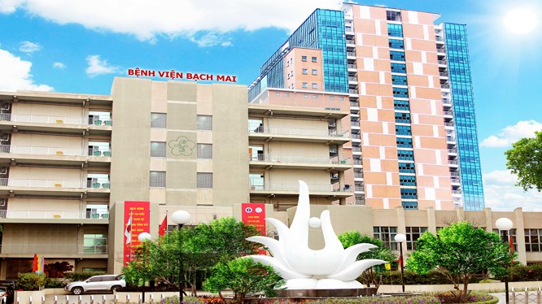
Xin trân trọng cảm ơn!

